Slide 1
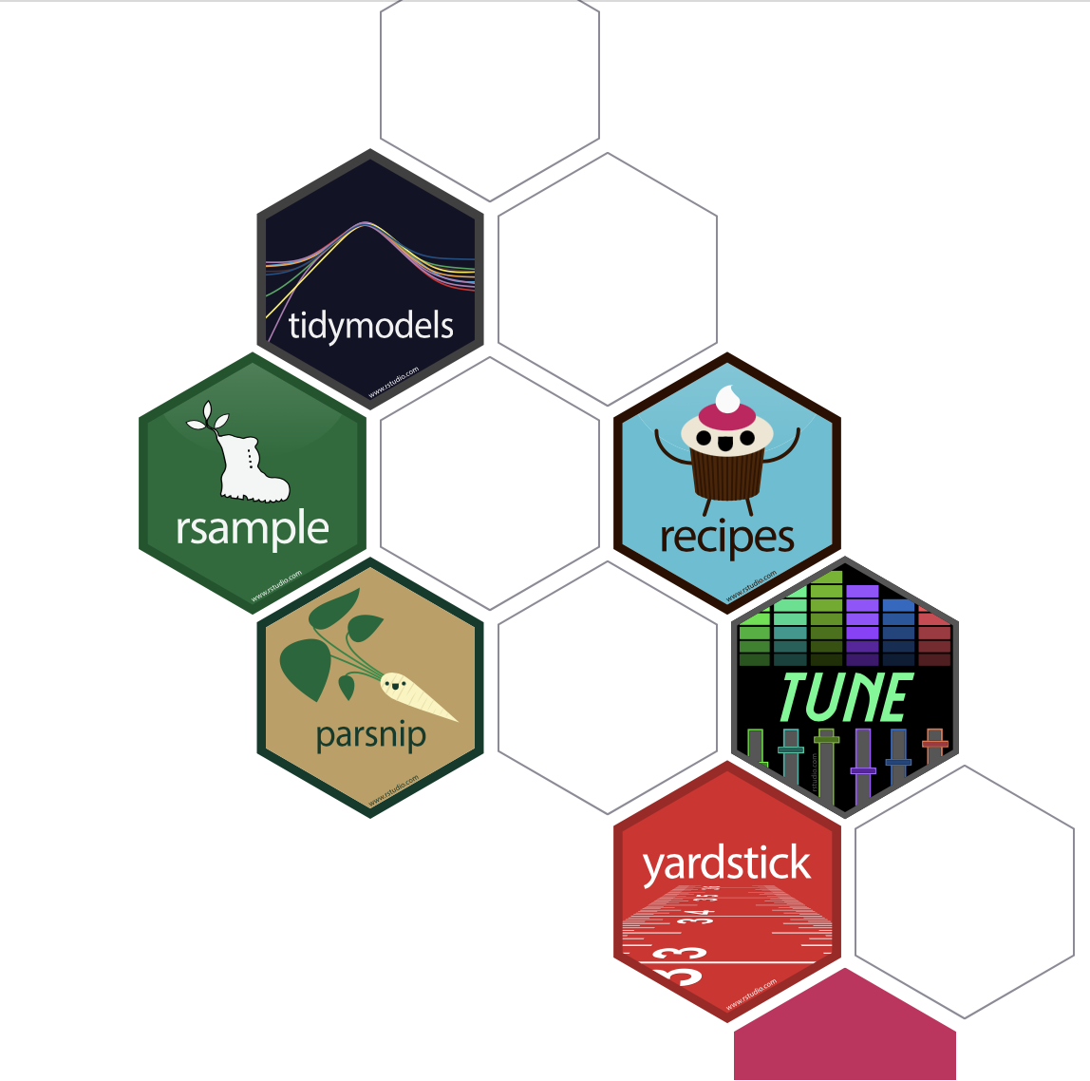











Slide 2
AGENDA
- Regressão vs Classificação
- O processo de Machine Learning
Aplicação com Tidymodels
Perguntas

Slide 3
ESTRUTURA
2
Processamento
1
Análise
Exploratória
3
Modelagem
4
Resultados

Slide 4


1. ANÁLISE EXPLORATÓRIA
Processamento
Limpeza dos Dados
Análise
Exploratória
Visualização
Correlações
Modelagem
Modelagem
Dados
Faltantes
Resultados
Distribuições

Slide 5


2. PROCESSAMENTO
Feature
Engineering
Reamostragem
Treino/Teste
Análise
Exploratória
Modelagem
Modelagem
Tratamento de dados faltantes
Transformações
Resultados
Variáveis
Dummy
Interações
Normalização
Análise Exploratória
Notes:
x

Slide 6




3. MODELAGEM
Criação do workflow
Inicialização dos
modelos
Calibração
de
parâmetros
Teste de diferentes modelos
Workflow
sets
Modelagem
Processamento
Fit na base de treino
Resultados
Análise Exploratória

Slide 7

4. RESULTADOS
Modelagem
Avaliação das
Métricas
Comparação
entre
modelos
Fit na base de teste
Processamento
Importância de
Variáveis
Realizar nova análise exploratória
Análise Exploratória

Slide 8
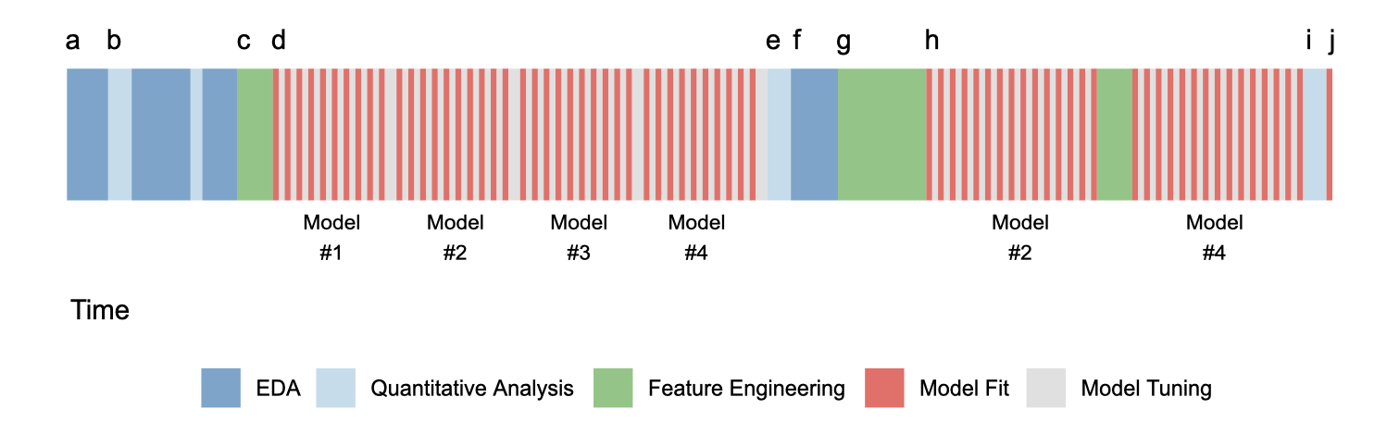
O PROCESSO LINEAR

Slide 9




CONTATO
in/vivianesanchez
sanchezvivi

Slide 10



Probabilidade de uma
MULHER
ganhar um
PRÊMIO NOBEL
MULHERES NO PRÊMIO NOBEL
Regressão com Tidymodels
29 de maio de 2021
Notes:
8 de maio de 2021

